Slide 1
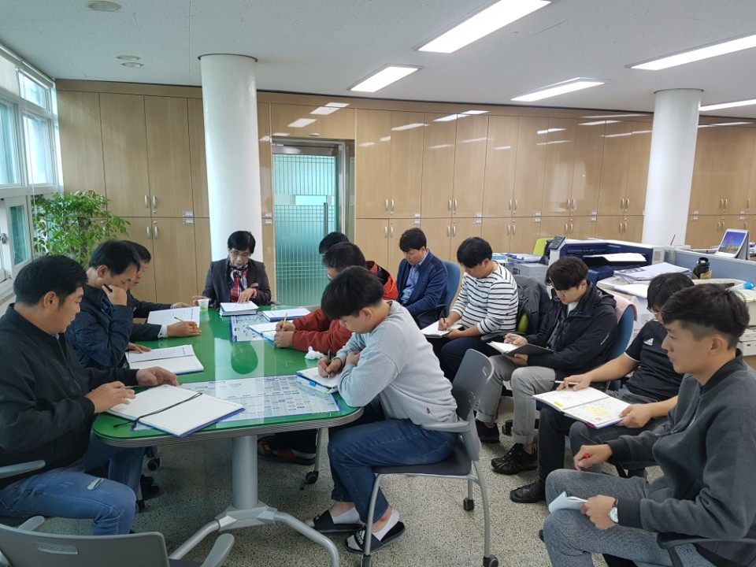
상수도사업소
Notes:
1

Slide 2
7-1. 상수도 계량기 동파방지팩 구입
기 간 : 11월 중
사 업 비 : 5백만원
사 업 량 : 동파방지팩(라운드형) 1천개
내 용 : 수용가 배부(기초수급자 및 동파우려 외곽지)
7-2. 지방상수도 현대화사업 실시 협약식
2017.11. 01.(수) 14:50 / 군청 2층 상황실
협약대상 : 한국수자원공사 충청지역지사본부
내 용 : 추진경과 및 협약내용 설명, 협약서 서명 등
※ 군수님 하실 일 : 협약체결

Slide 3
7-3. 지방상수도 확장사업(배수지 신설)
위 치 : 영동읍 설계리
사 업 비 : 639백만원
사 업 량 : 배수지(600톤/일) 1식
내 용 : 공사 착공
7-4. 상촌면 하도대리 소규모수도시설 개량사업
위 치 : 상촌면 하도대리
사 업 비 : 68백만원
사 업 량 : 급수관 0.8km
내 용 : 공사 착공

Slide 4
7-5. 지방상수도 초음파 유량계 교정 집행
기 간 : 11. 1. ~ 11. 20.
사 업 량 : 영동정수장외 21개소
사 업 비 : 11백만원
내 용 : 시설 별 유입·유출 유량계 교정 실시
7-6. 궁촌정수장 계측제어 개량사업 집행
기 간 : 11. 1. ~ 11. 29.
사 업 량 : 중앙제어 시스템 구축 1식
사 업 비 : 30백만원
내 용 : 중앙제어시스템 및 배출수지 원격제어 구축

Slide 5
7-7. 상수도 공사 추진
구 분 | 사 업 명 | 사업량 (km) | 사업비 (백만원) | 내 용 | 비 고
계 | 8건 | ` | 1,329
농어촌 생활용수개발사업 | 용화면 월전리 | 1.6 | 155 | 관로공
 | 용화면 용화리 | 1.2 | 90 | 관로공
설계리 배수지 신설 | 영도읍 설계리 | 배수지 1식 | 639 | 관로공
노후관교체공사 | 황간면 옥포리 | 2.0 | 158 | 관로공
유수율 제고사업 | 양산면 원당리 | 1.7 | 158 | 관로공
지방상수도 확장구간 유지보수 | 지방상수도 가압장(화신,황간1,2) 보강공사 | 소규모 포장 | 34 | 포장공

Slide 6
7-7. 상수도 공사 추진
구 분 | 사 업 명 | 사업량 (km) | 사업비 (백만원) | 내 용 | 비 고
마을상수도 신설사업 | 용산면 청화리(상청화) 마을상수도 신설 사업(2차) | 0.6 | 27 | 관로공
소규모수도시설 개량사업 | 상촌면 하도대리(하도대) 소규모수도시설 개량사업 (2차) | 0.8 | 68 | 관로공

Slide 7
▣. 공무원 팀별 전입실적 보고
현재 전입실적(2017.10.31일 현재)
(단위 : 명)
팀명 | 팀원수 | 전입인원 | 추진율(%) | 비고
계 | 19 | 27 | 142
수도경영팀 | 6 | 10 | 166
수도시설팀 | 7 | 7 | 100
정수관리팀 | 6 | 10 | 166
향후 추진대책
- 전입대상자 지속적 발굴 및 신속 전입 추진

Slide 8
▣ 이달의 중점 홍보 사항
동절기 수도 동파예방 및 물절약 홍보
전단지 3,000부 각 읍·면 배부 / 홈페이지 게재 1
지방상수도 현대화 사업 업무 협약식
수자원 공사 (2017.11.01.(수) / 언론보도 1

